Slide 1
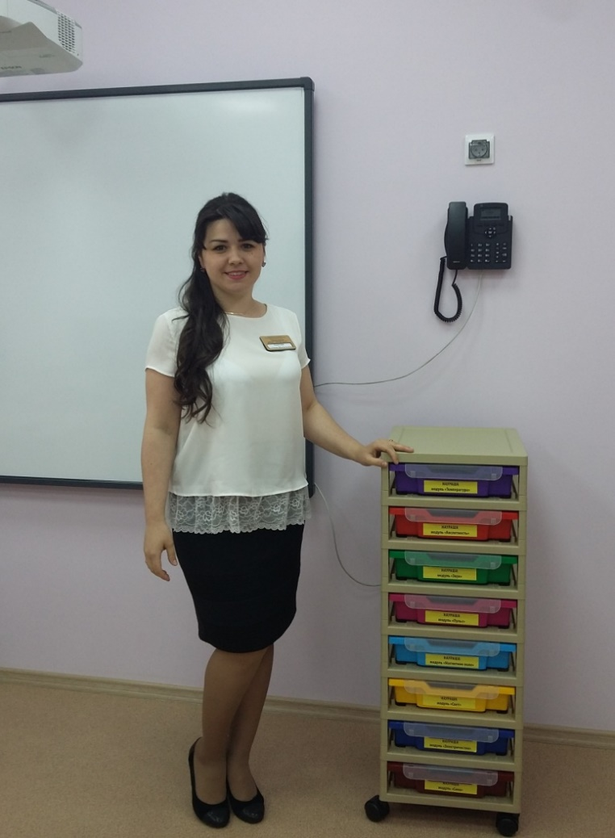
МИНИСТЕРСТВО ОБРАЗОВАНИЯ РЕСПУБЛИКИ МОРДОВИЯ
ПОРТФОЛИО
Ахметовой Альбины Шамильевны
Педагога дополнительного образования
МАДОУ «Центр развития ребёнка – детский сад № 17»
Дата рождения: 29.04.1991
Профессиональное образование: Федеральное государственное бюджетное образовательное учреждение высшего профессионального образования «Мордовский государственный педагогический институт имени М.Е. Евсевьева»
Квалификация по диплому: учитель английского языка и учитель немецкого языка по специальности «Иностранный язык (английский)» дополнительной специальностью «Иностранный язык (немецкий)»
Диплом: с отличием ОКА № 97847
Дата выдачи: 29 июня 2013 года
Общий трудовой стаж: 11
Стаж педагогической работы (по специальности): 6
Наличие квалификационной категории: первая
Дата последней аттестации: 22.05.2019 приказ № 541

Slide 2
Реализация образовательных программ

Slide 3
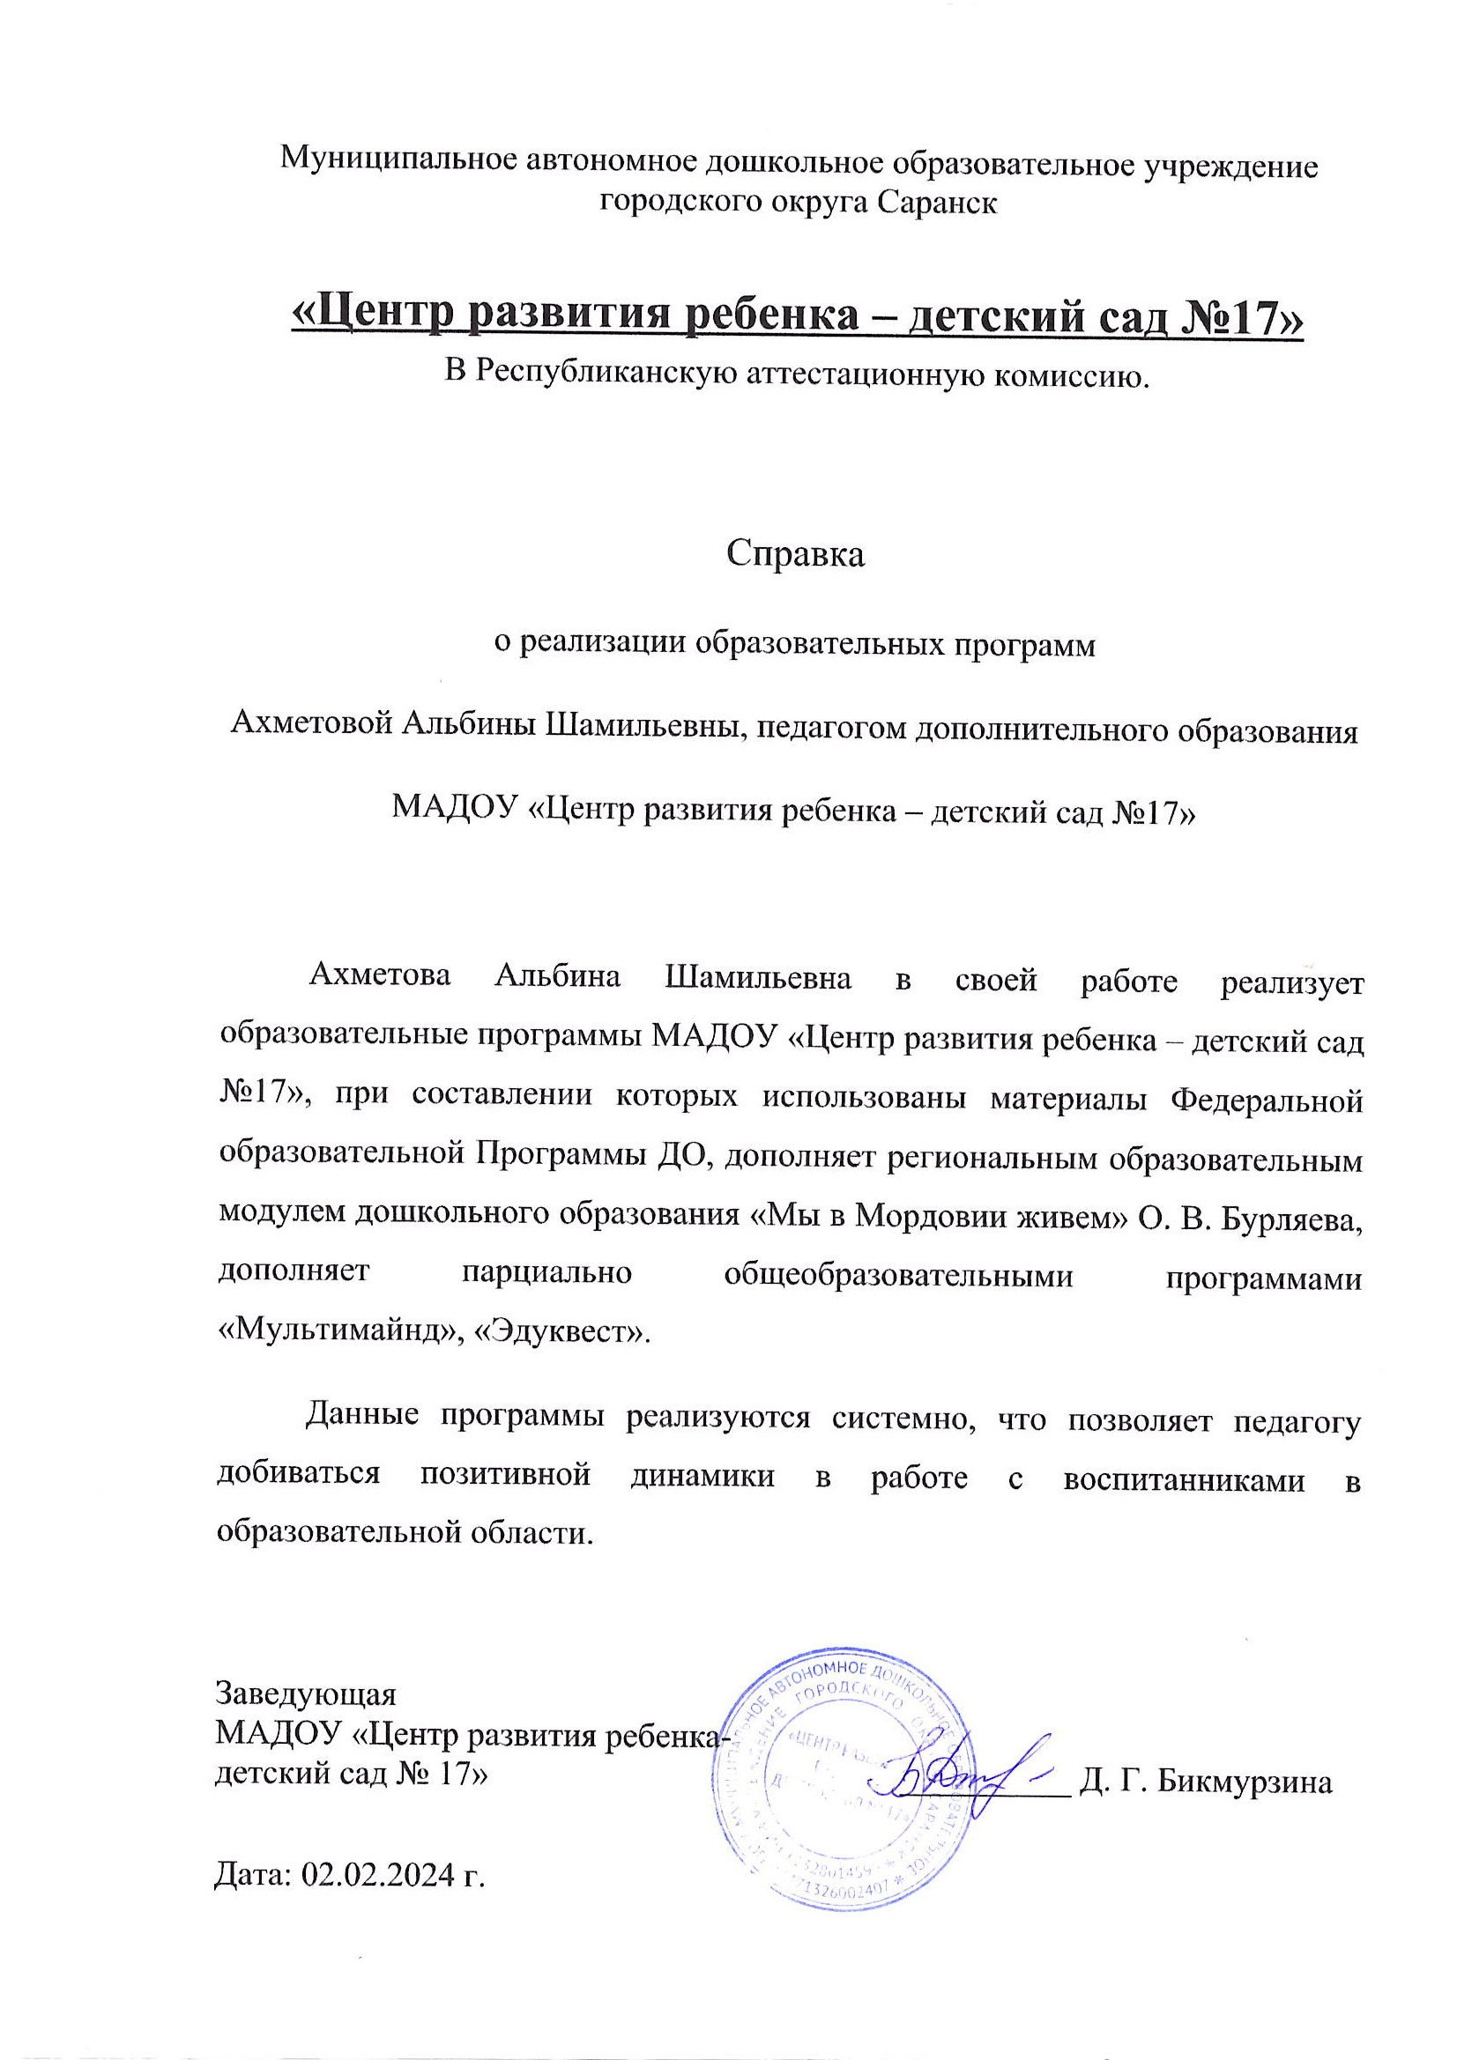
Уровень образовательной организации

Slide 4
Результаты участия в инновационной (экспериментальной) деятельности

Slide 5
Представление инновационного педагогического опыта представлен на сайте МАДОУ «Центр развития ребёнка - детский сад № 17»:
Innovatsionnyy-pedagogicheskiy-opyt-Akhmetova-A.SH..doc (live.com)

Slide 6
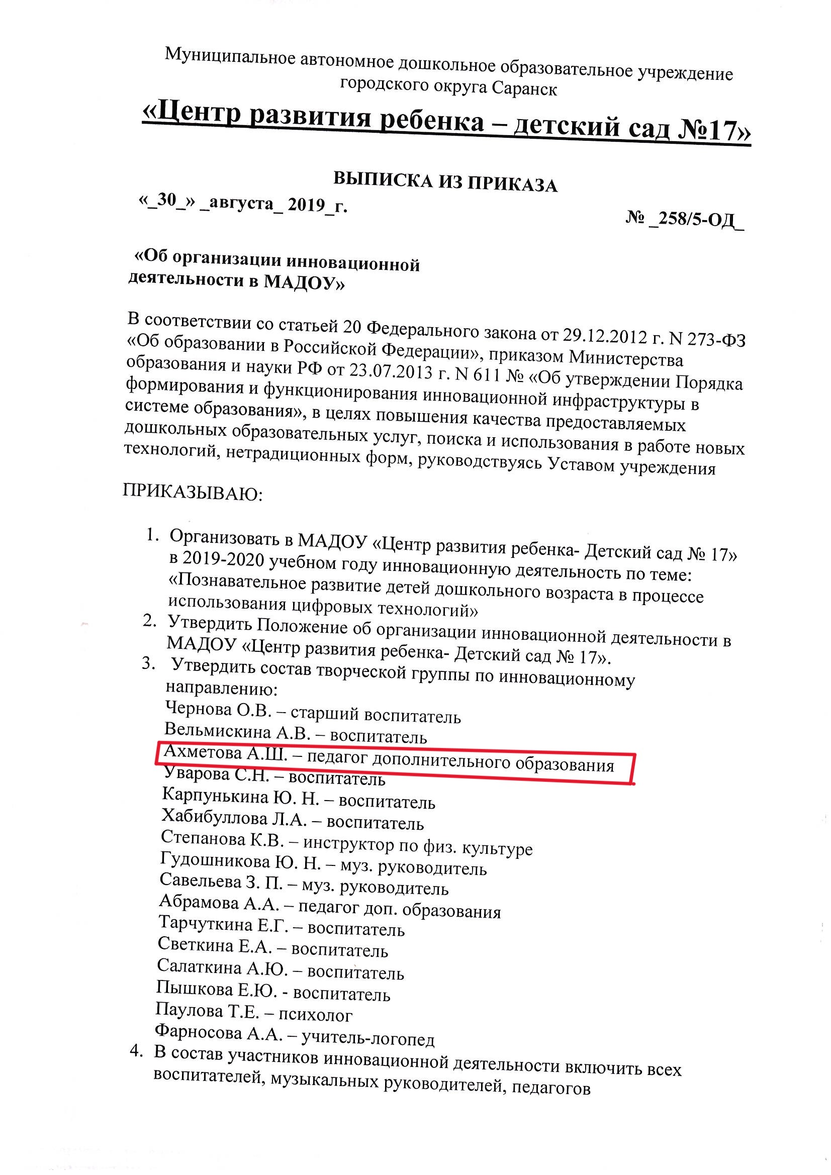
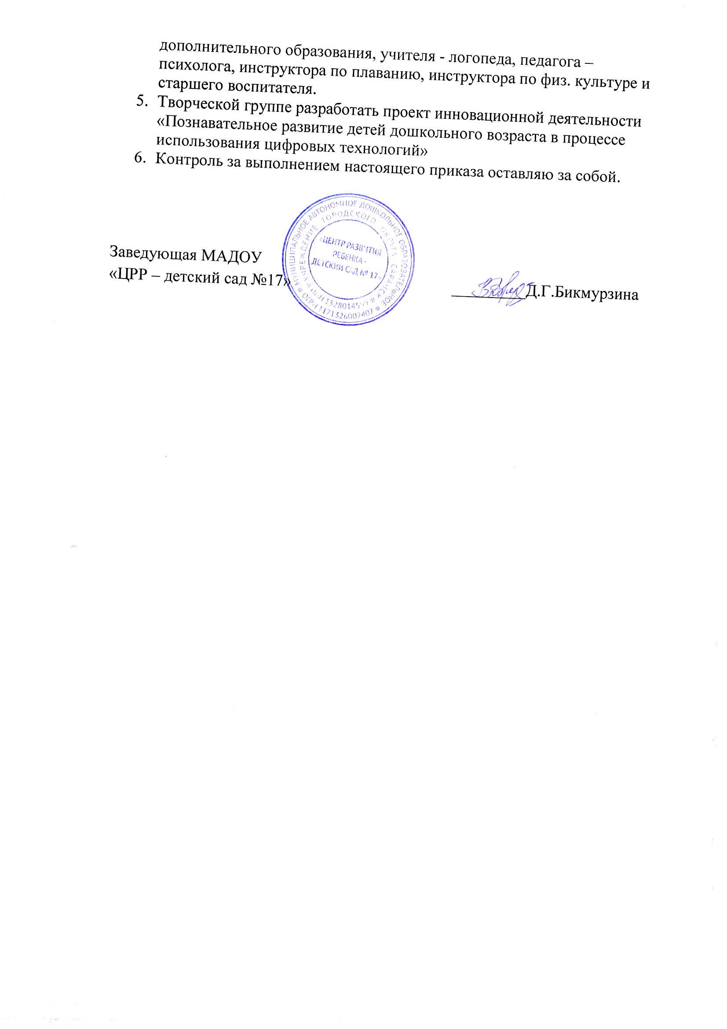

Slide 7
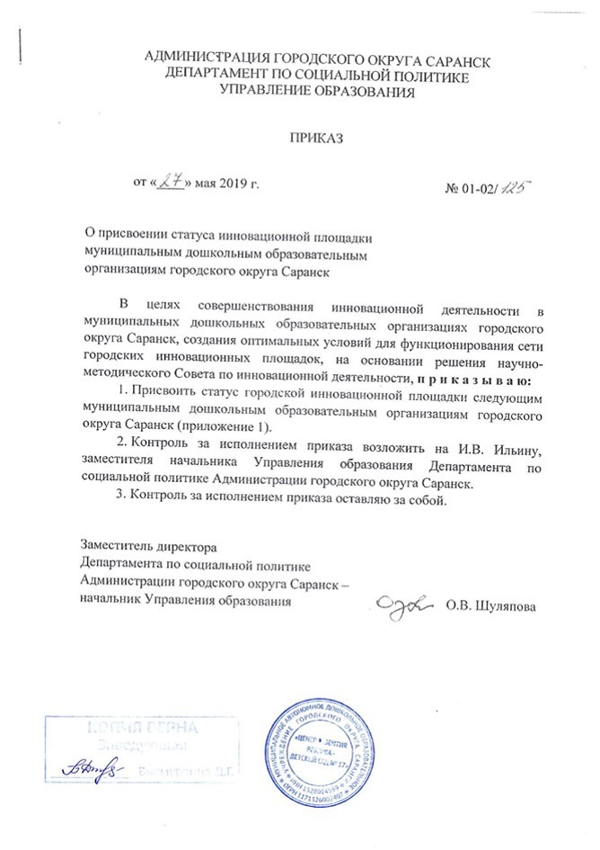
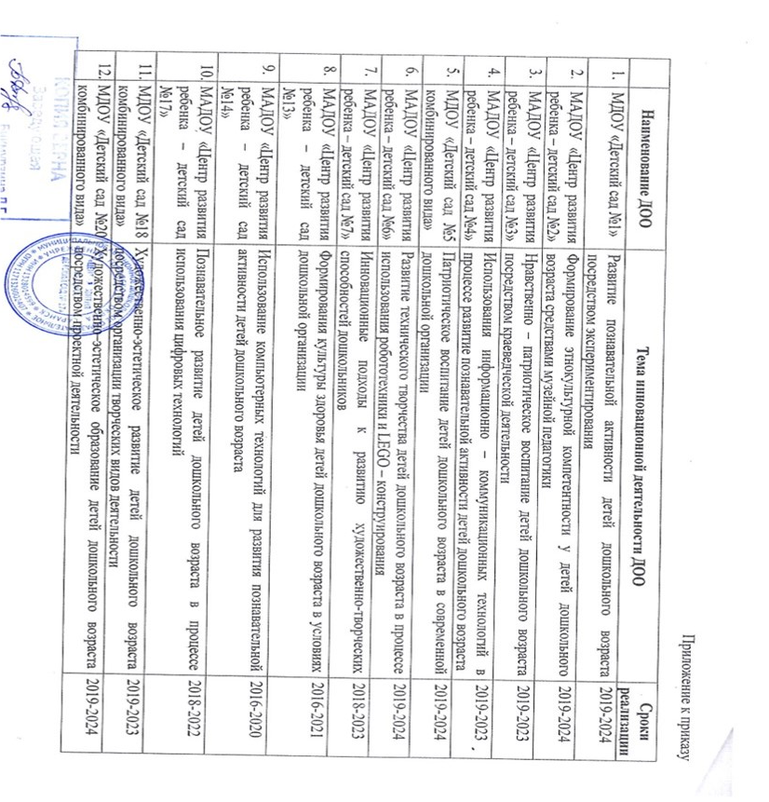

Slide 8
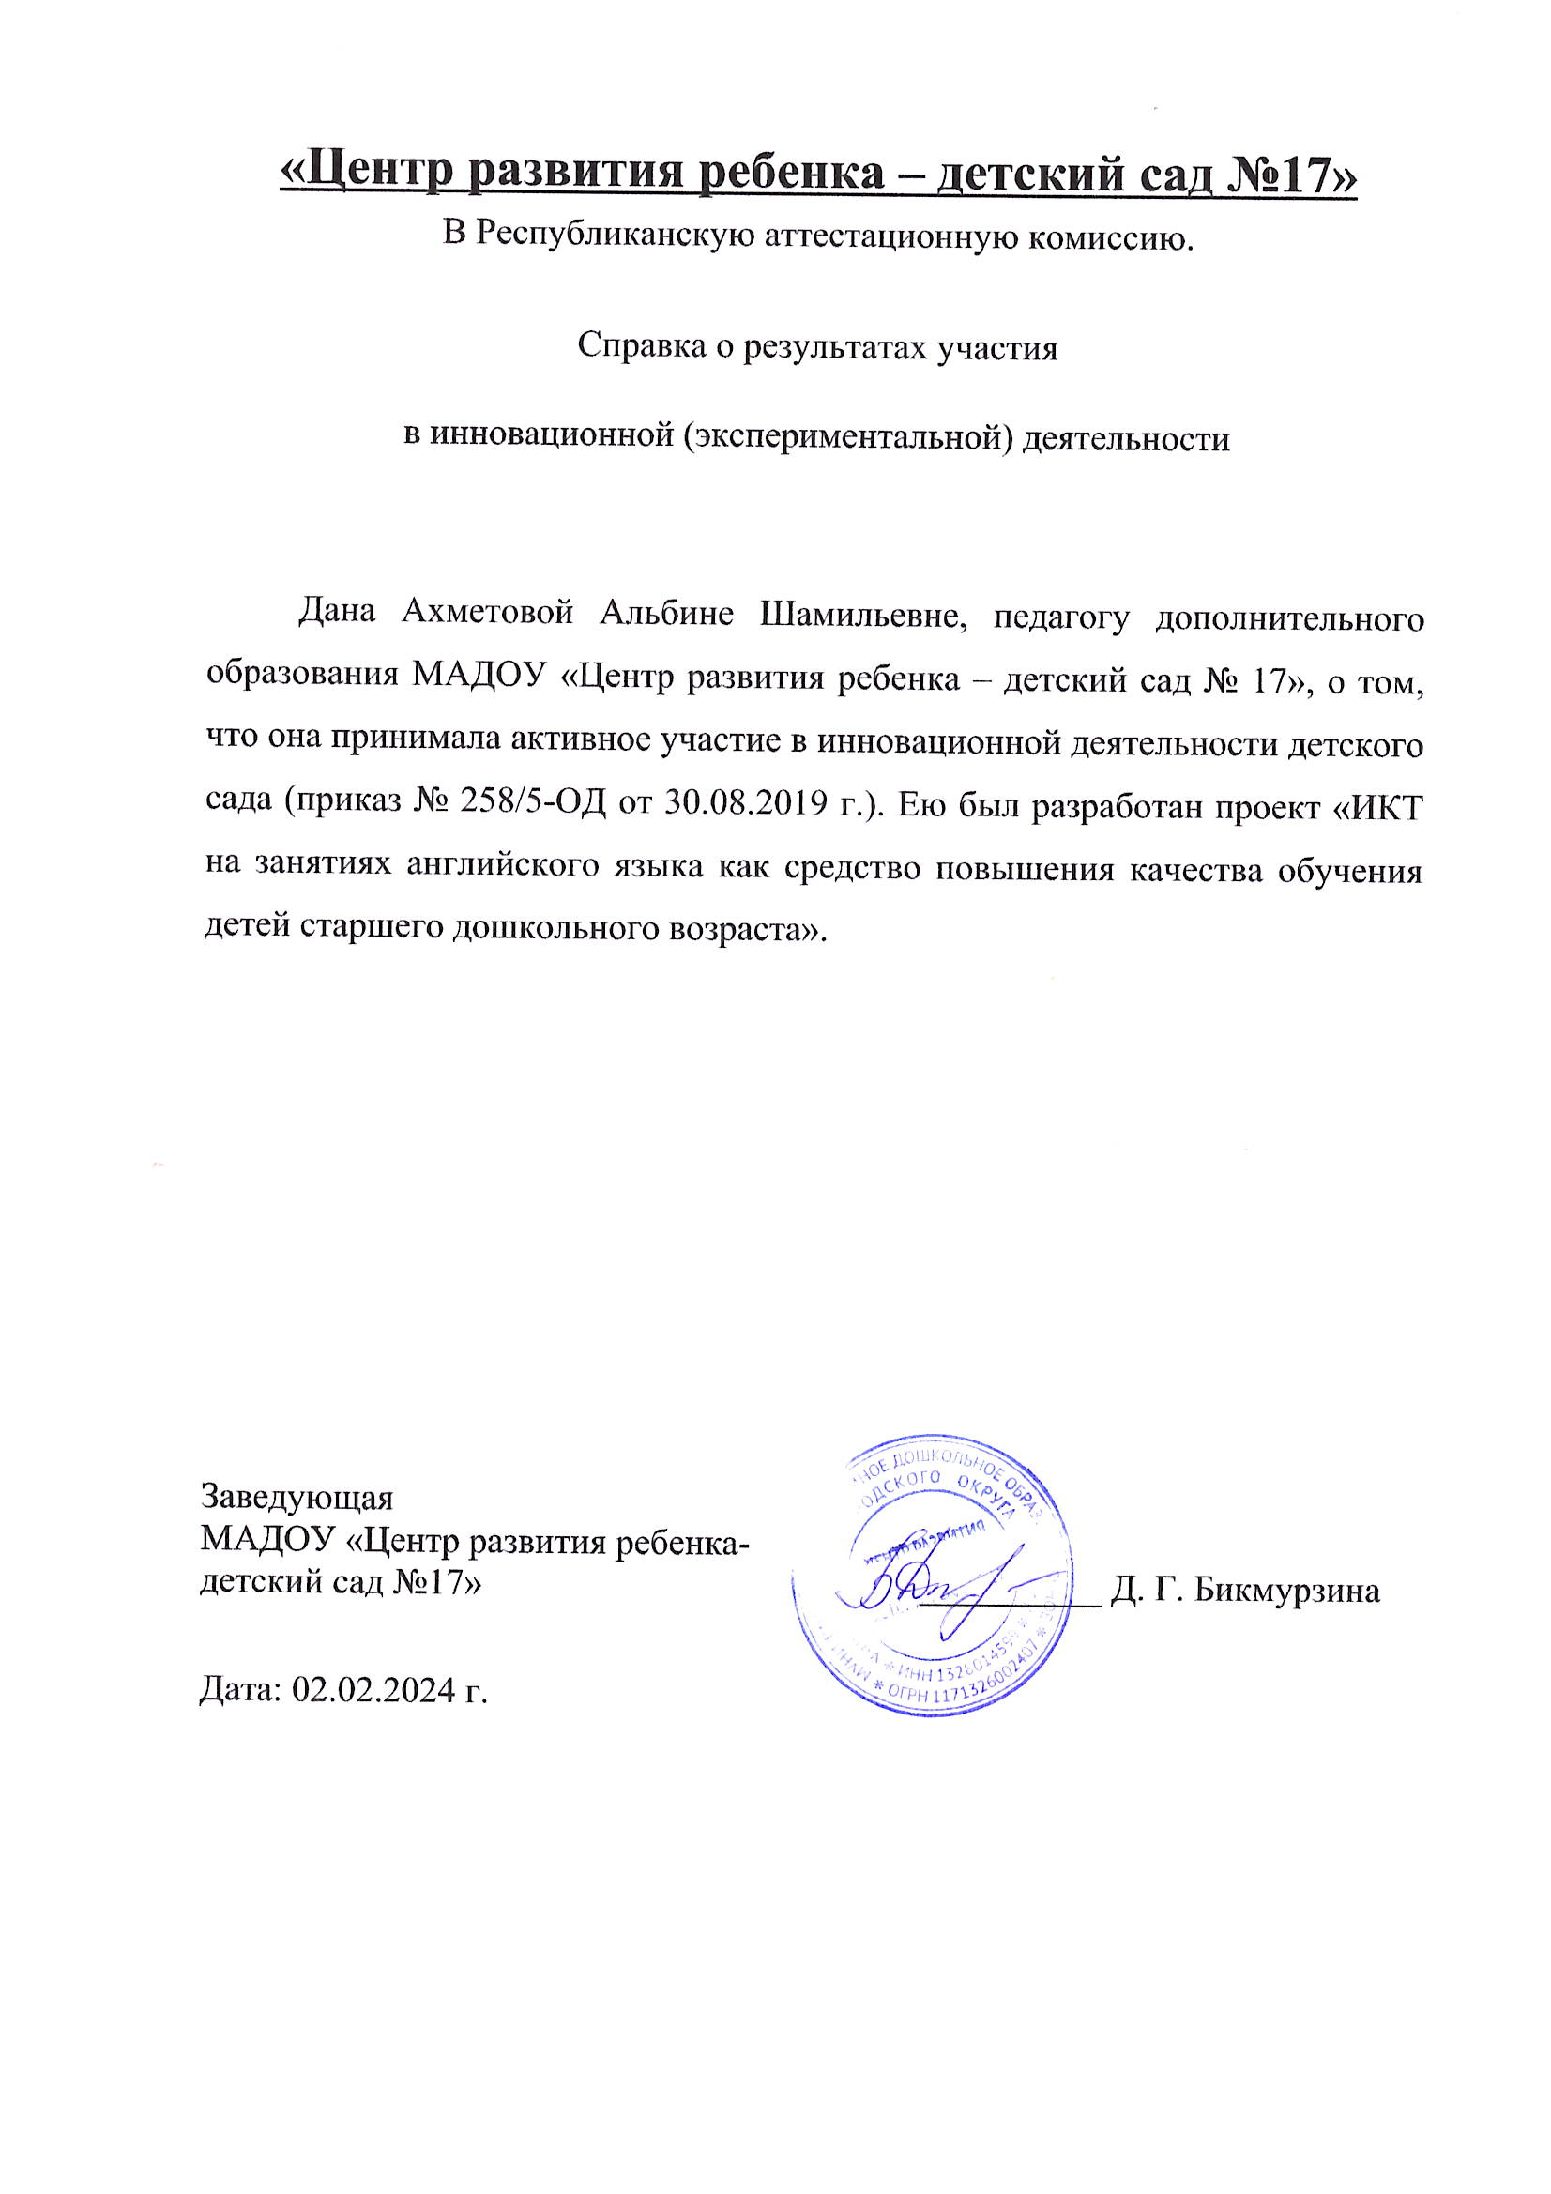
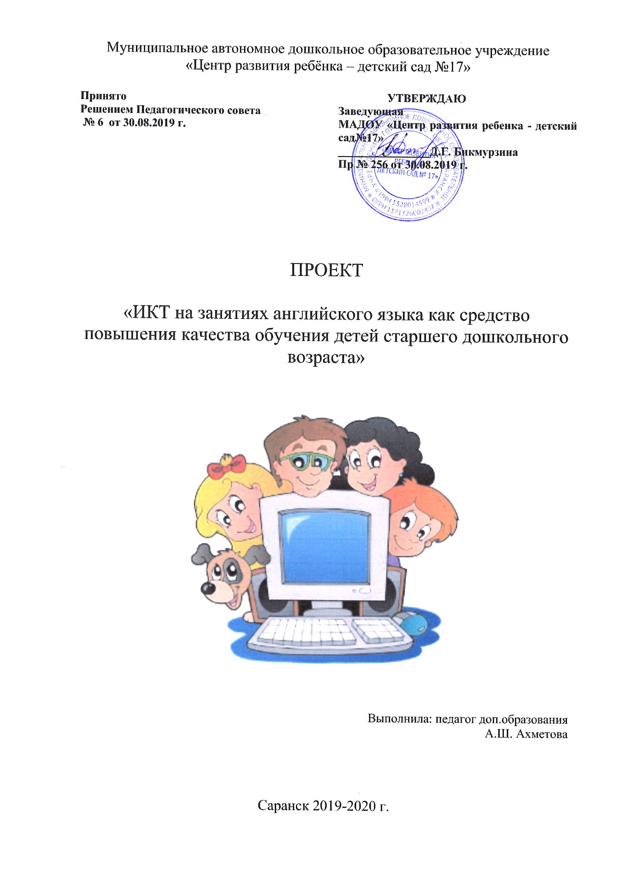
Ссылка на проект:
2019-proekt.doc (live.com)

Slide 9
Участие детей в
- конкурсах;
- выставках;
- турнирах;
- соревнованиях;
- акциях;
- фестивалях

Slide 10
Портал в сети Интернет

Slide 11
Муниципальный уровень

Slide 12
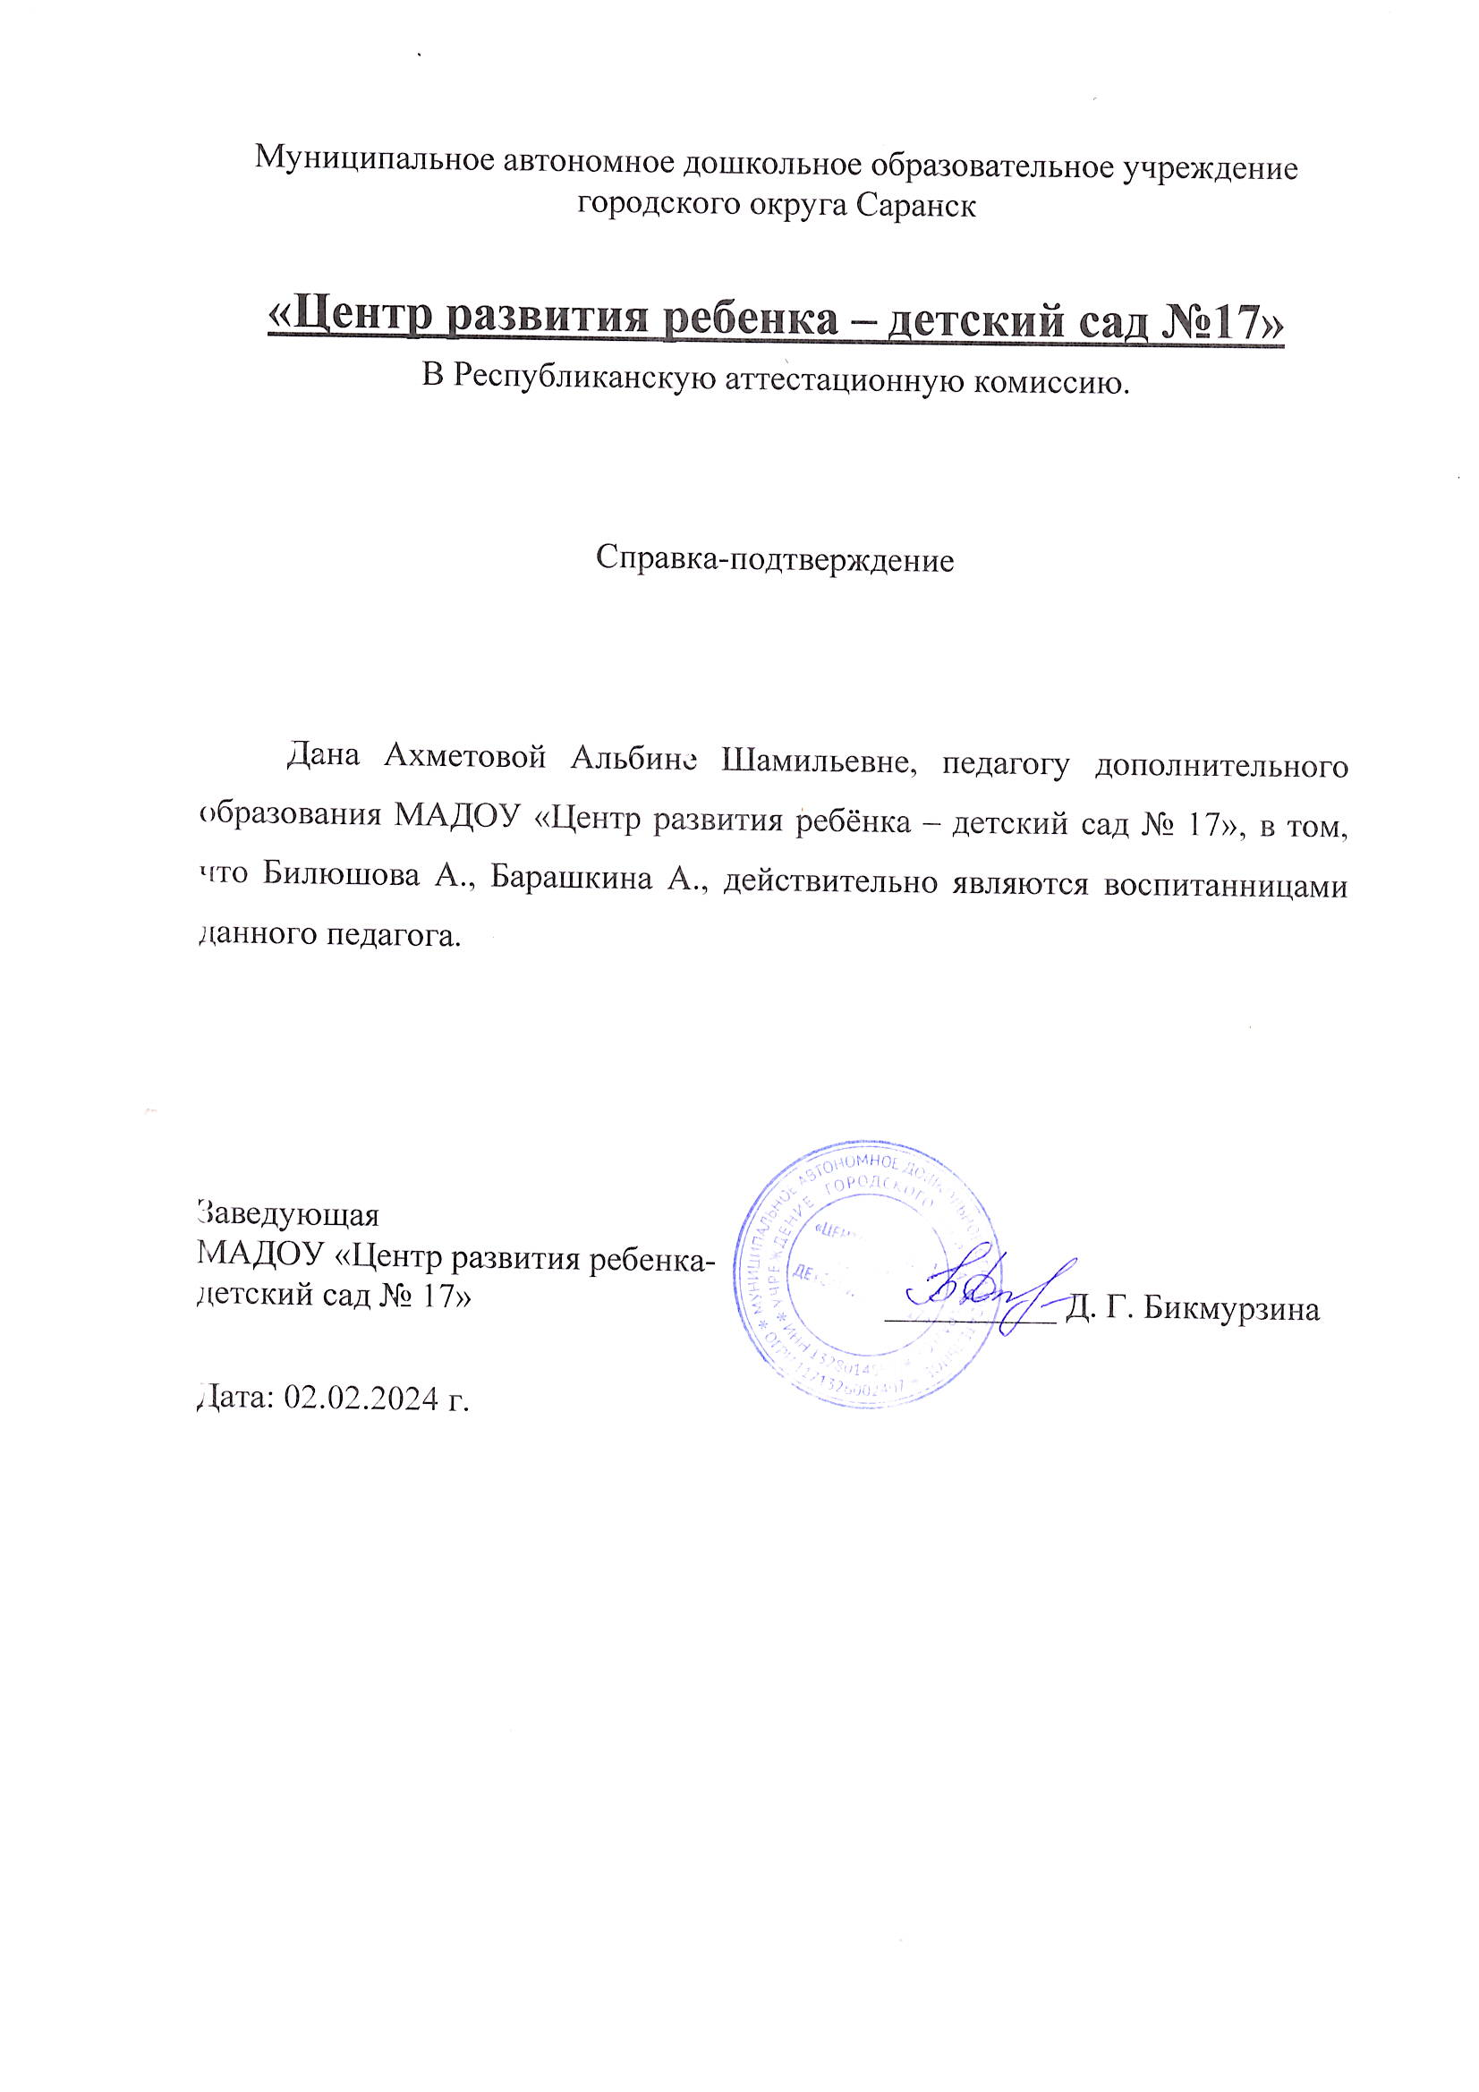
Российский уровень

Slide 13
Наличие публикаций

Slide 14
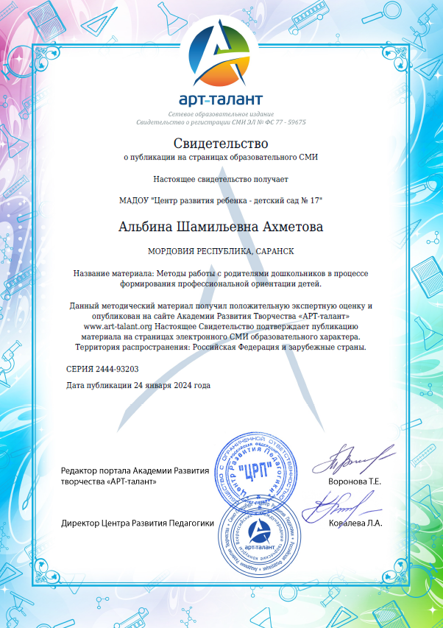
Портал сети Интернет

Slide 15
Выступления на заседаниях методических советов, научно-практических конференциях, педагогических чтениях, семинарах, секциях, форумах, радиопередачах (очно)

Slide 16
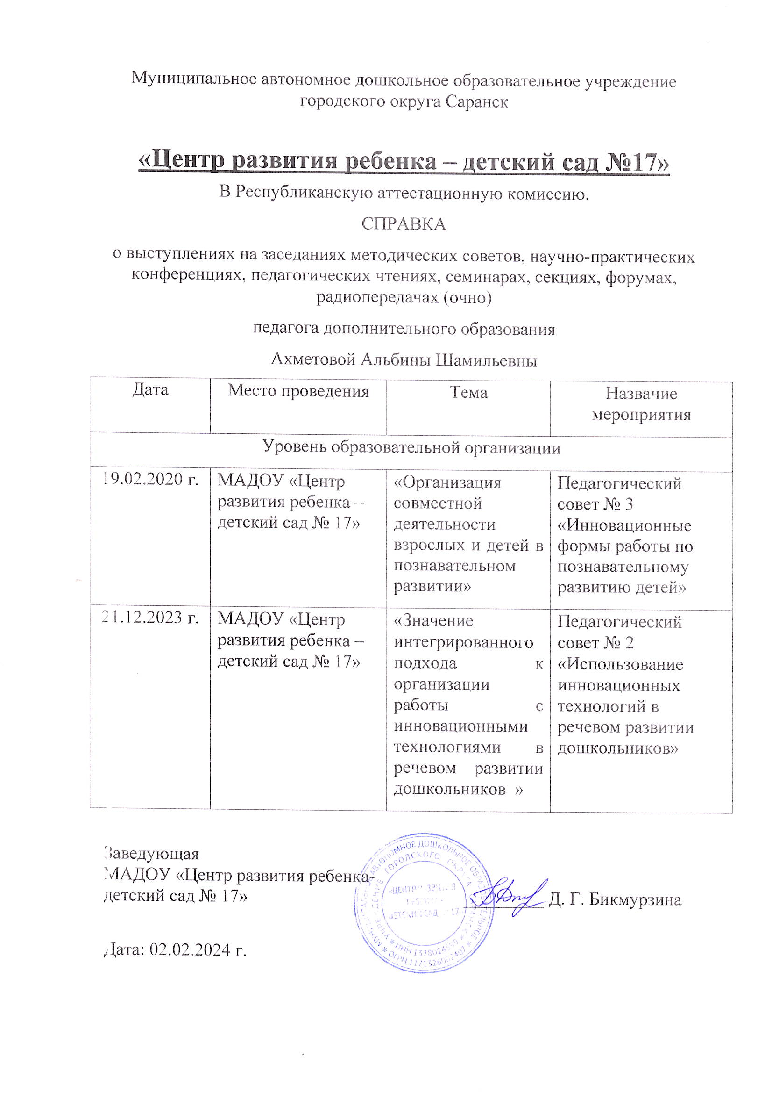
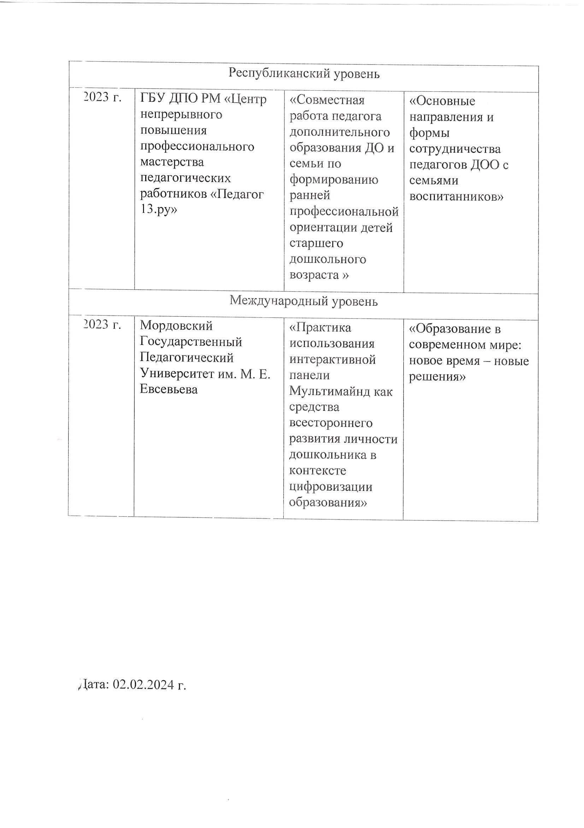

Slide 17
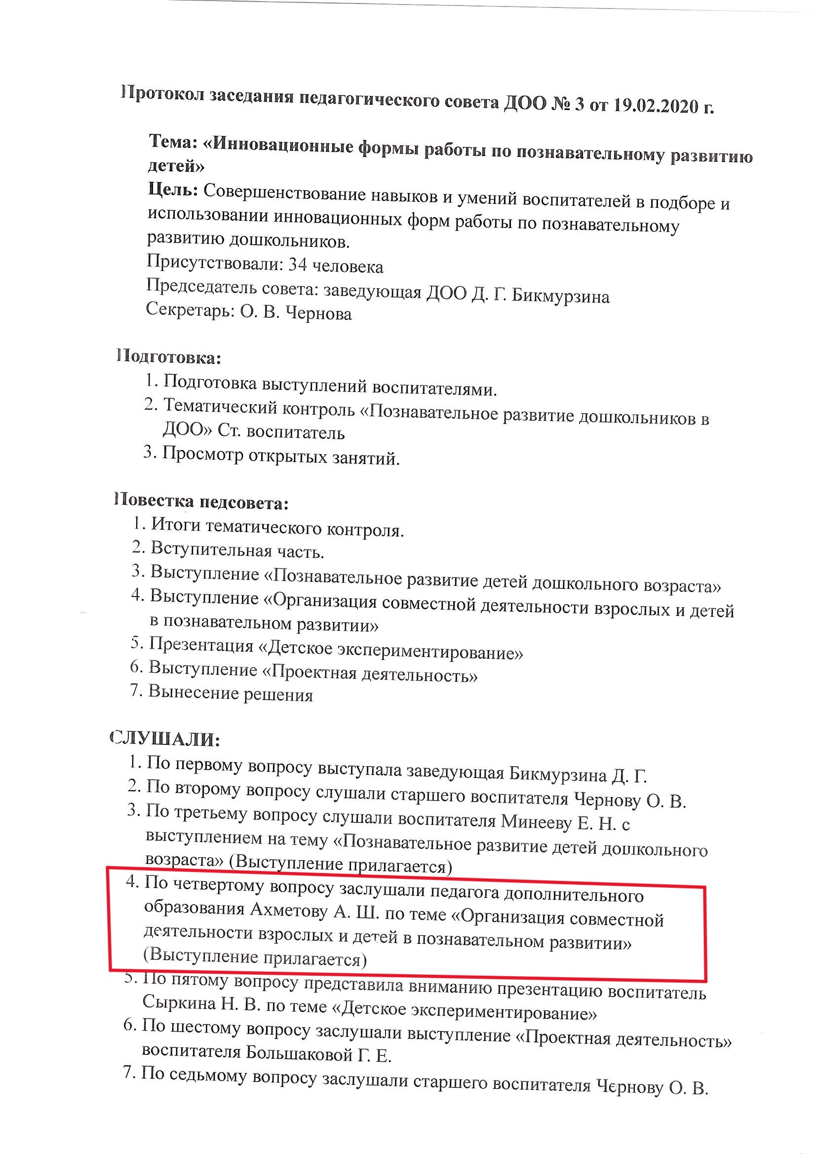
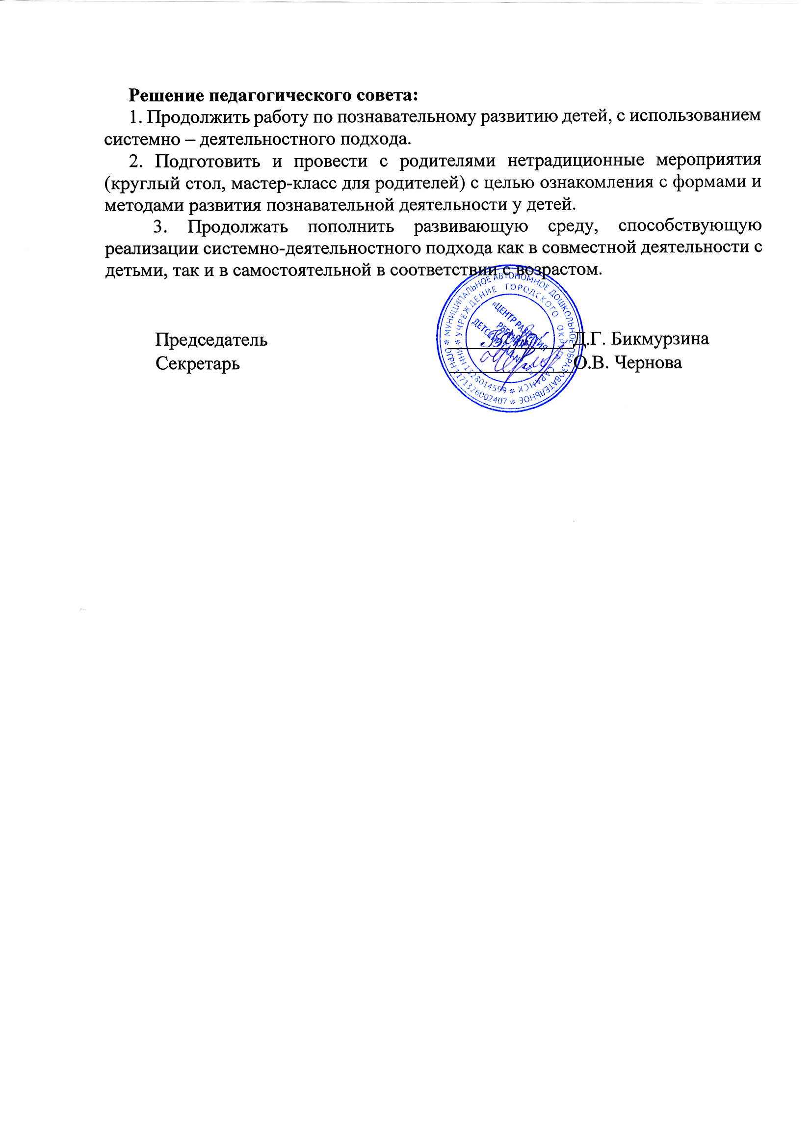
Уровень образовательной организации

Slide 18
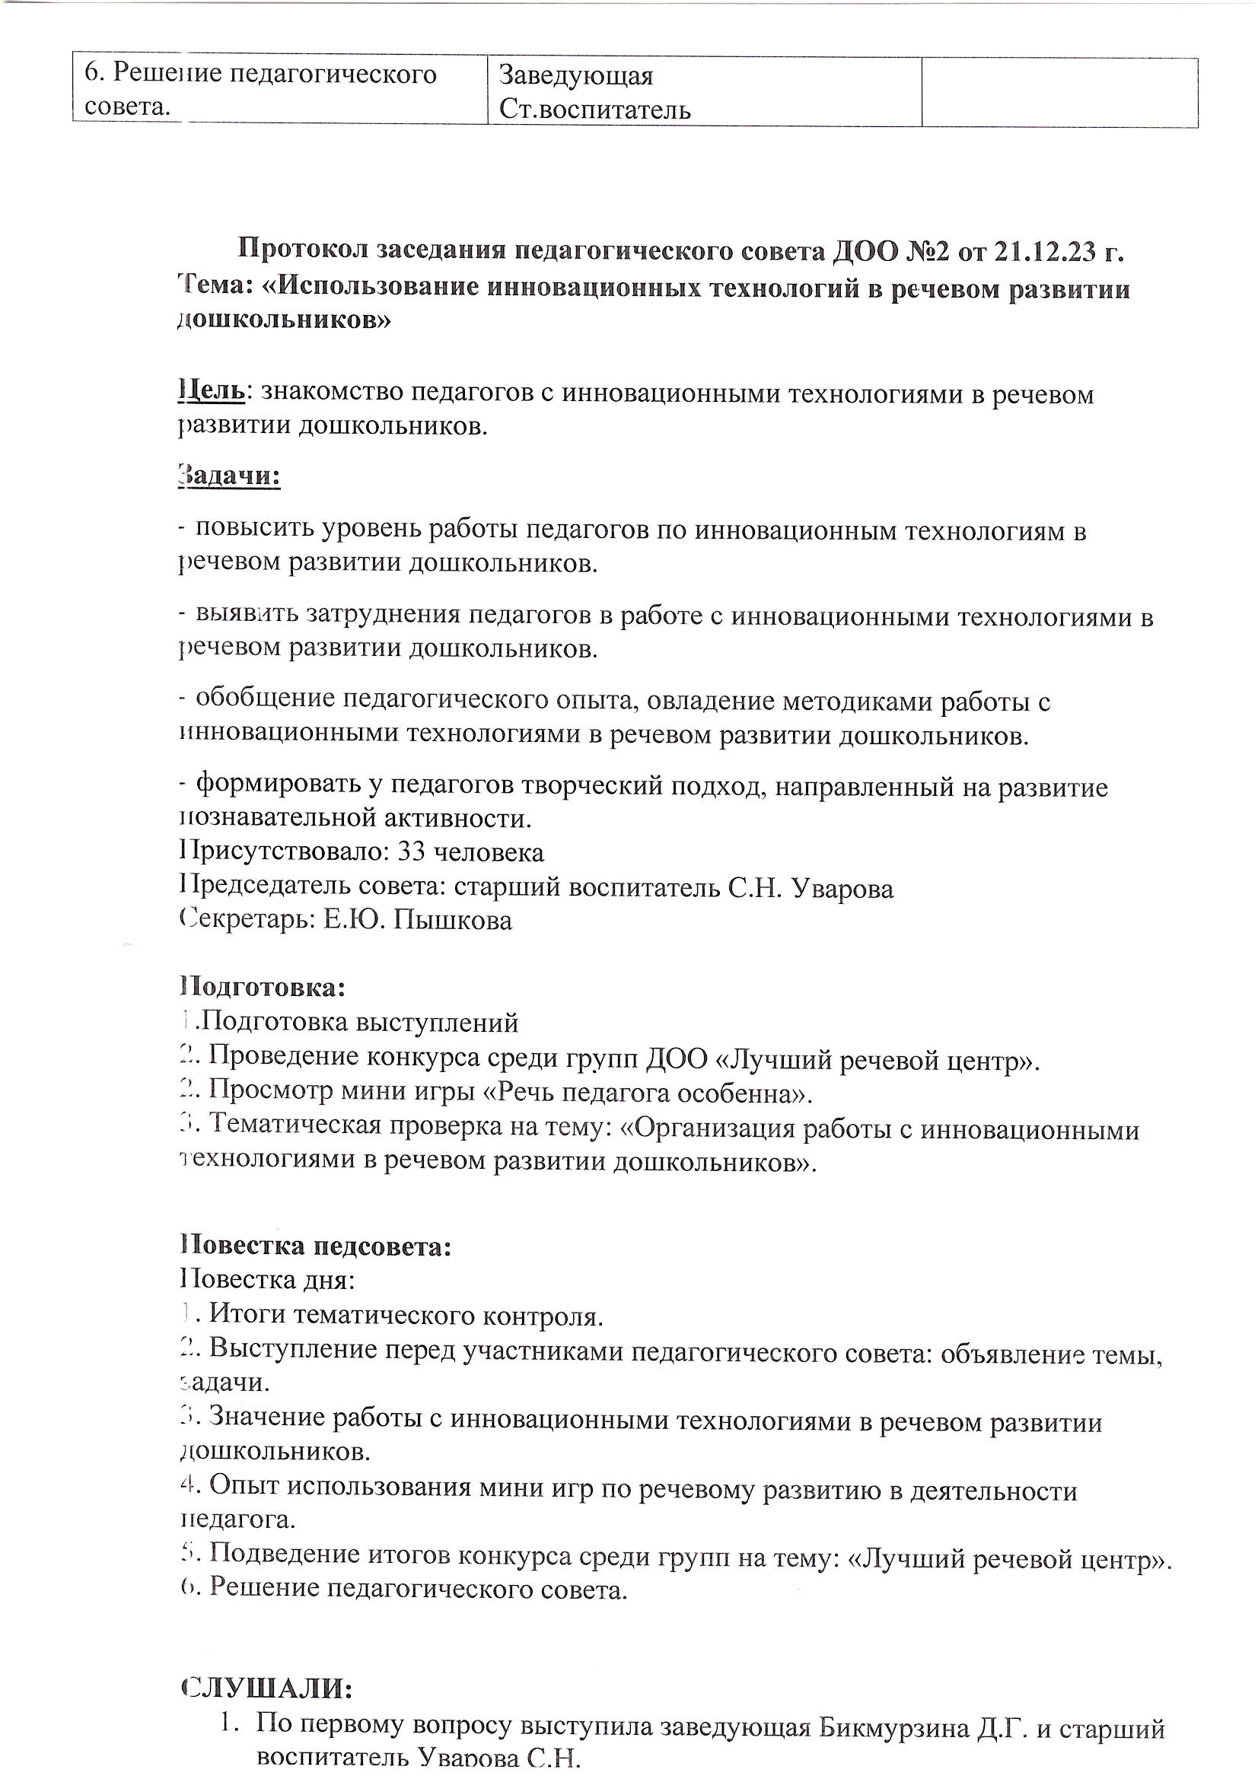
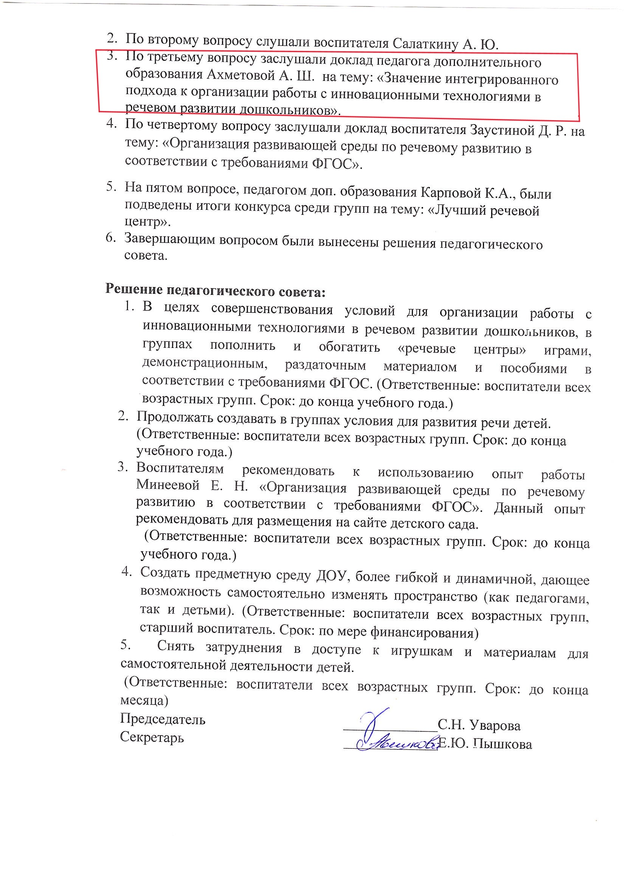

Slide 19
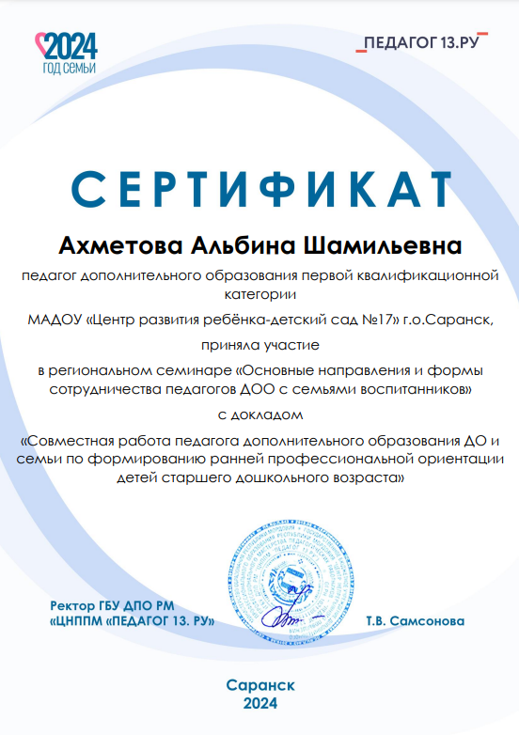
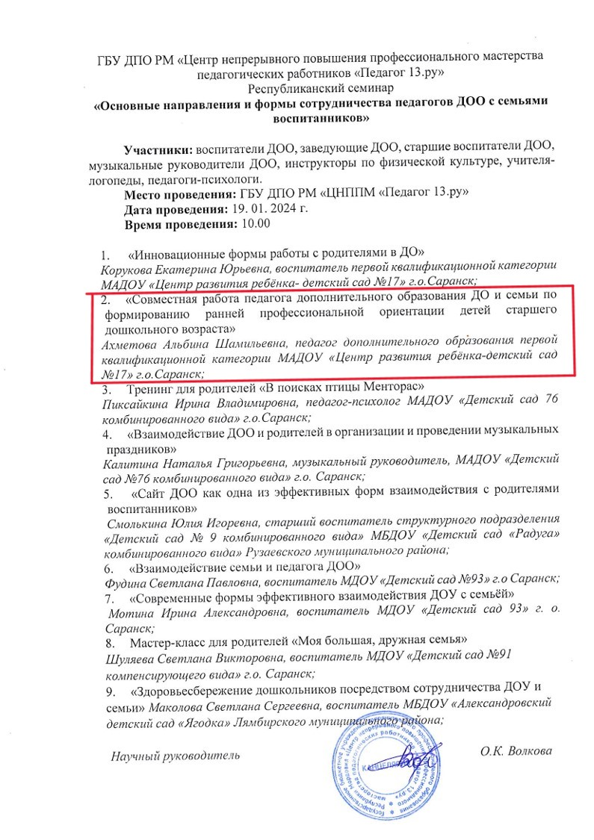
Республиканский уровень

Slide 20
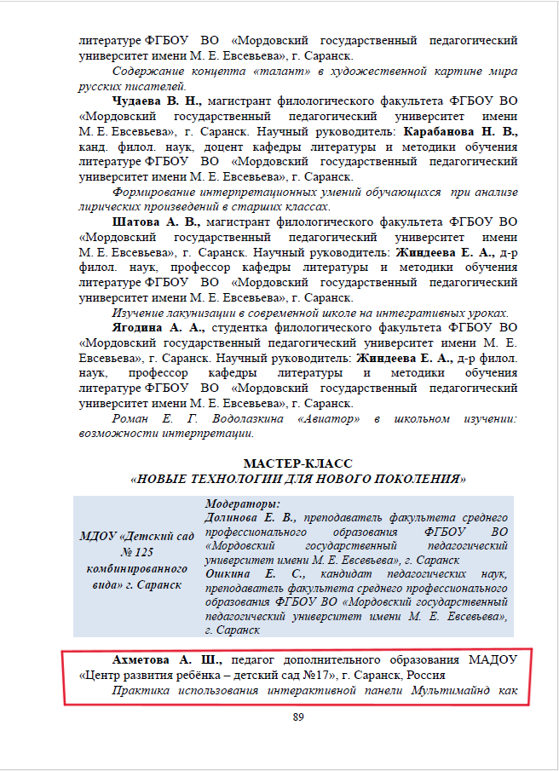
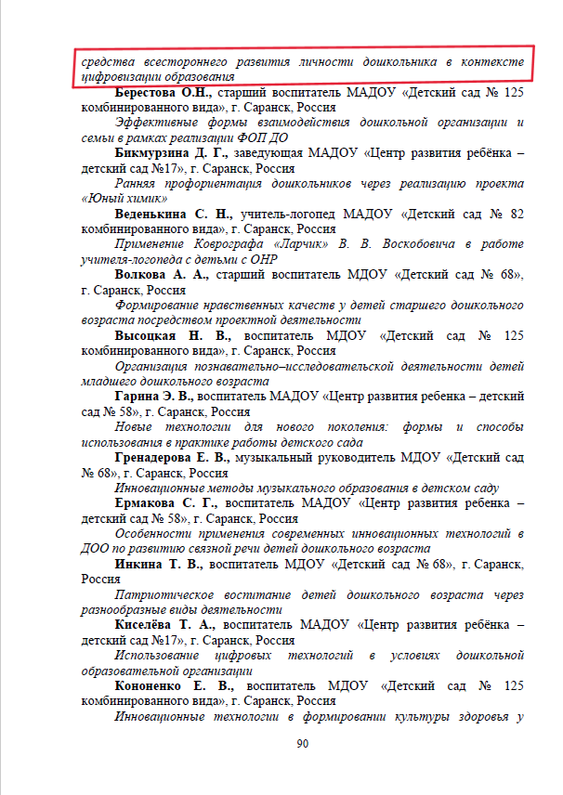
Международный уровень

Slide 21
Проведение мастер-классов, открытых мероприятий

Slide 22
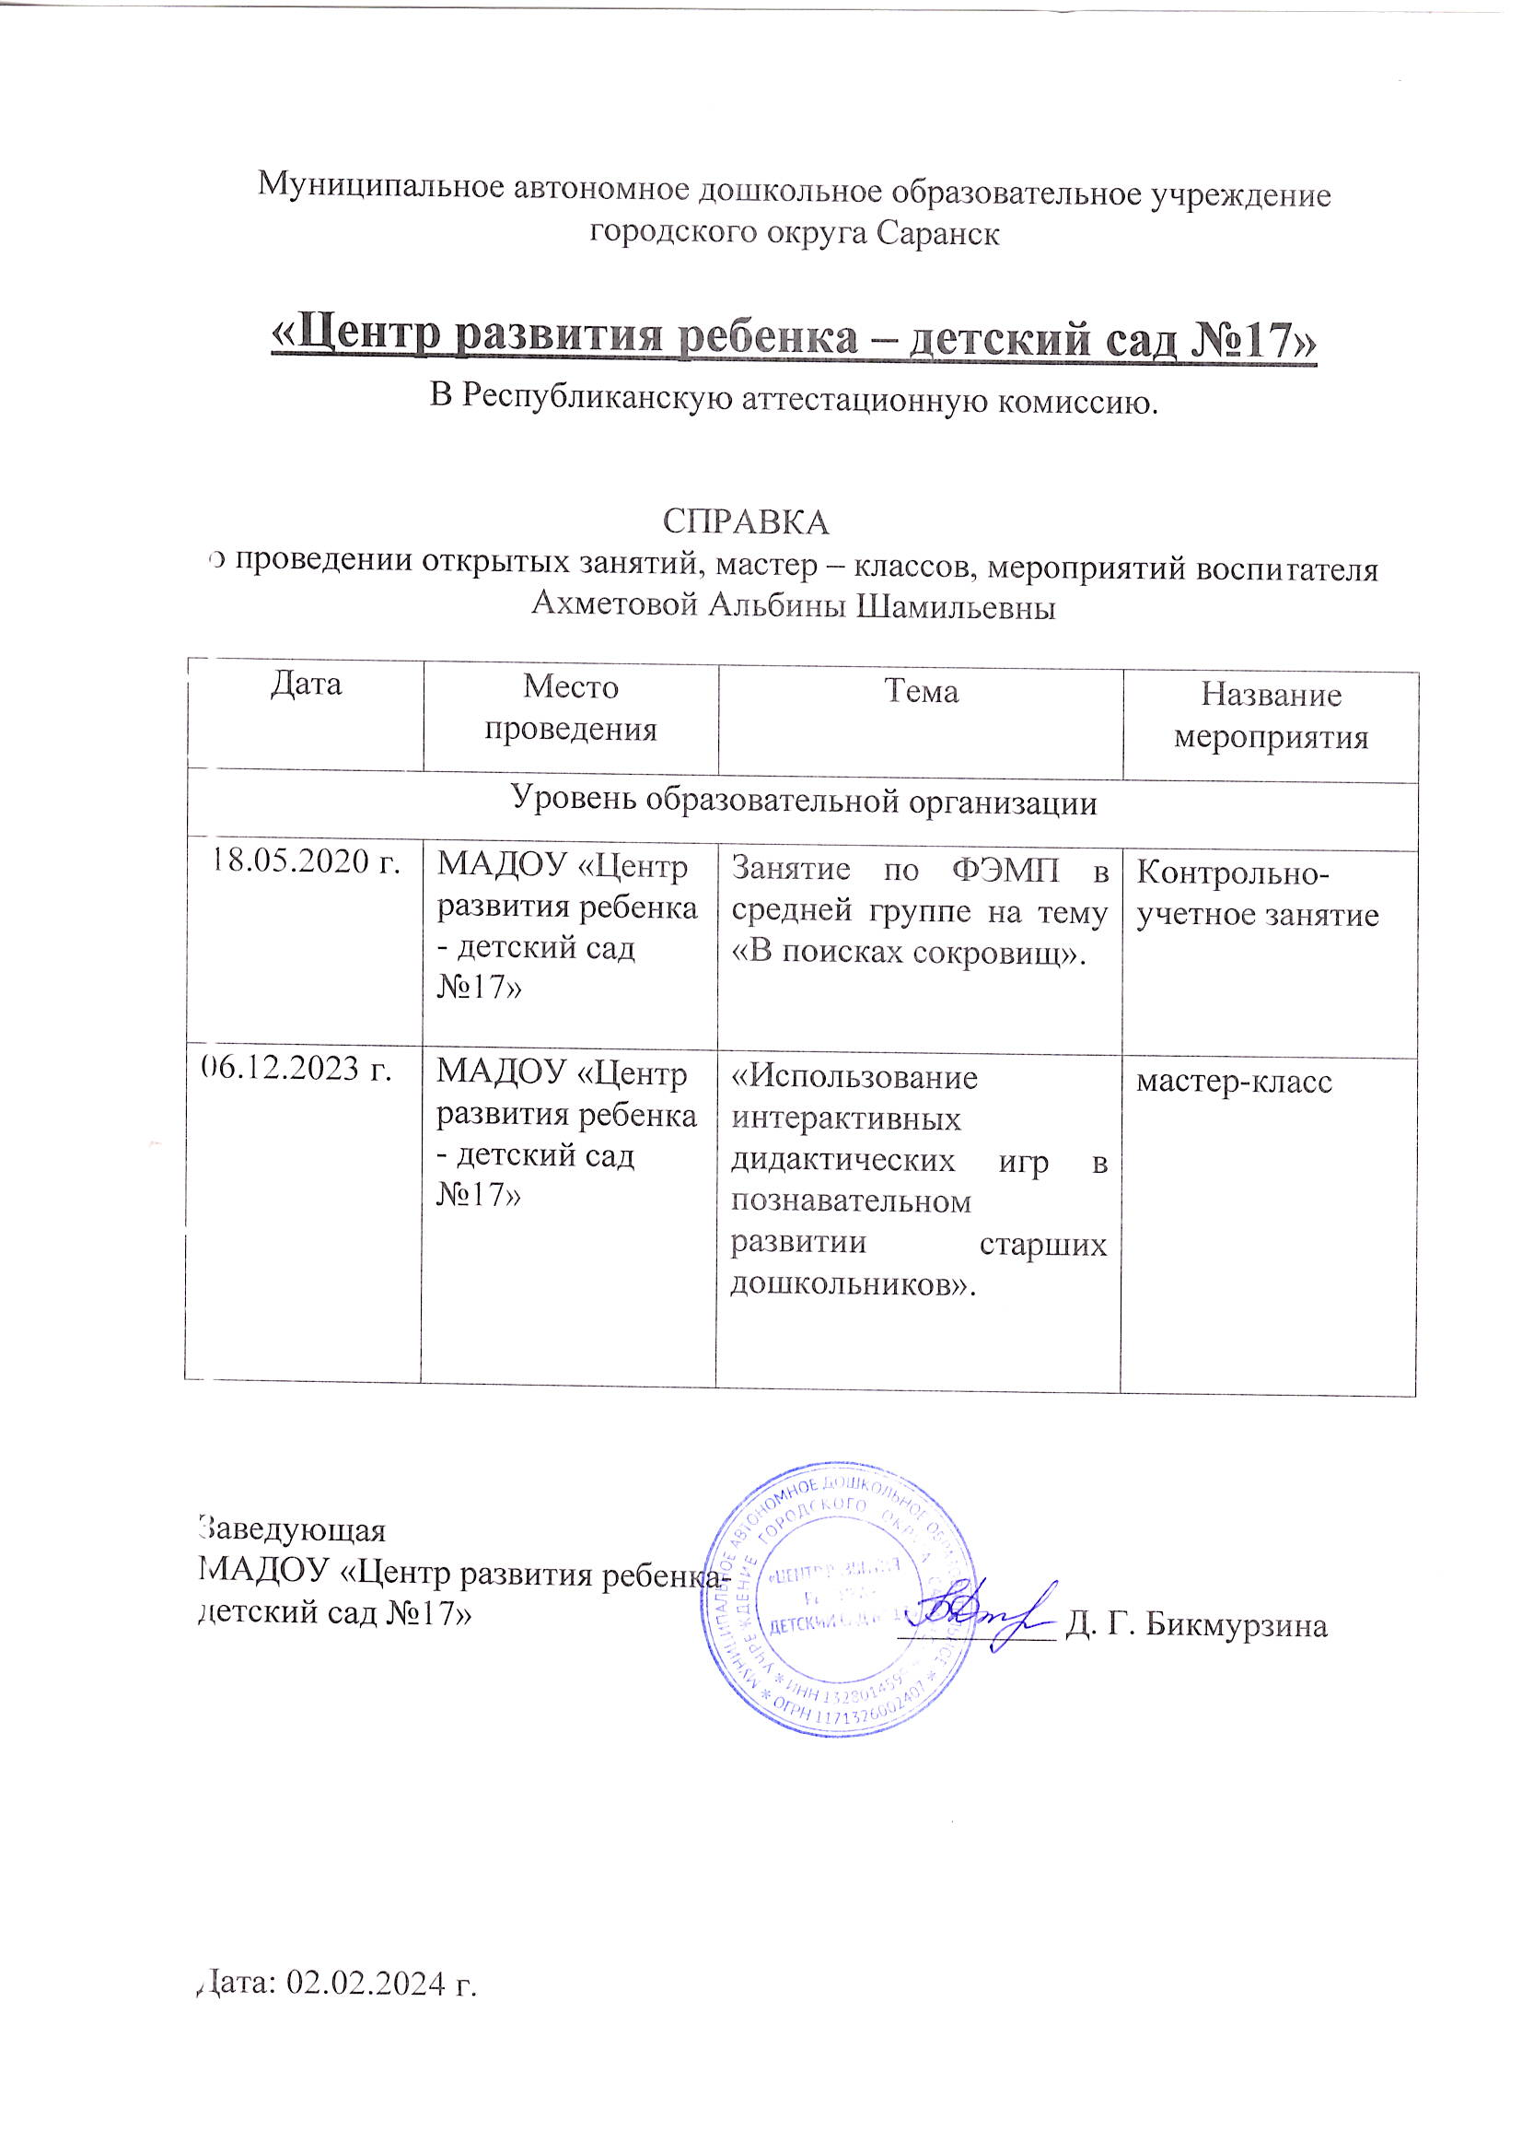
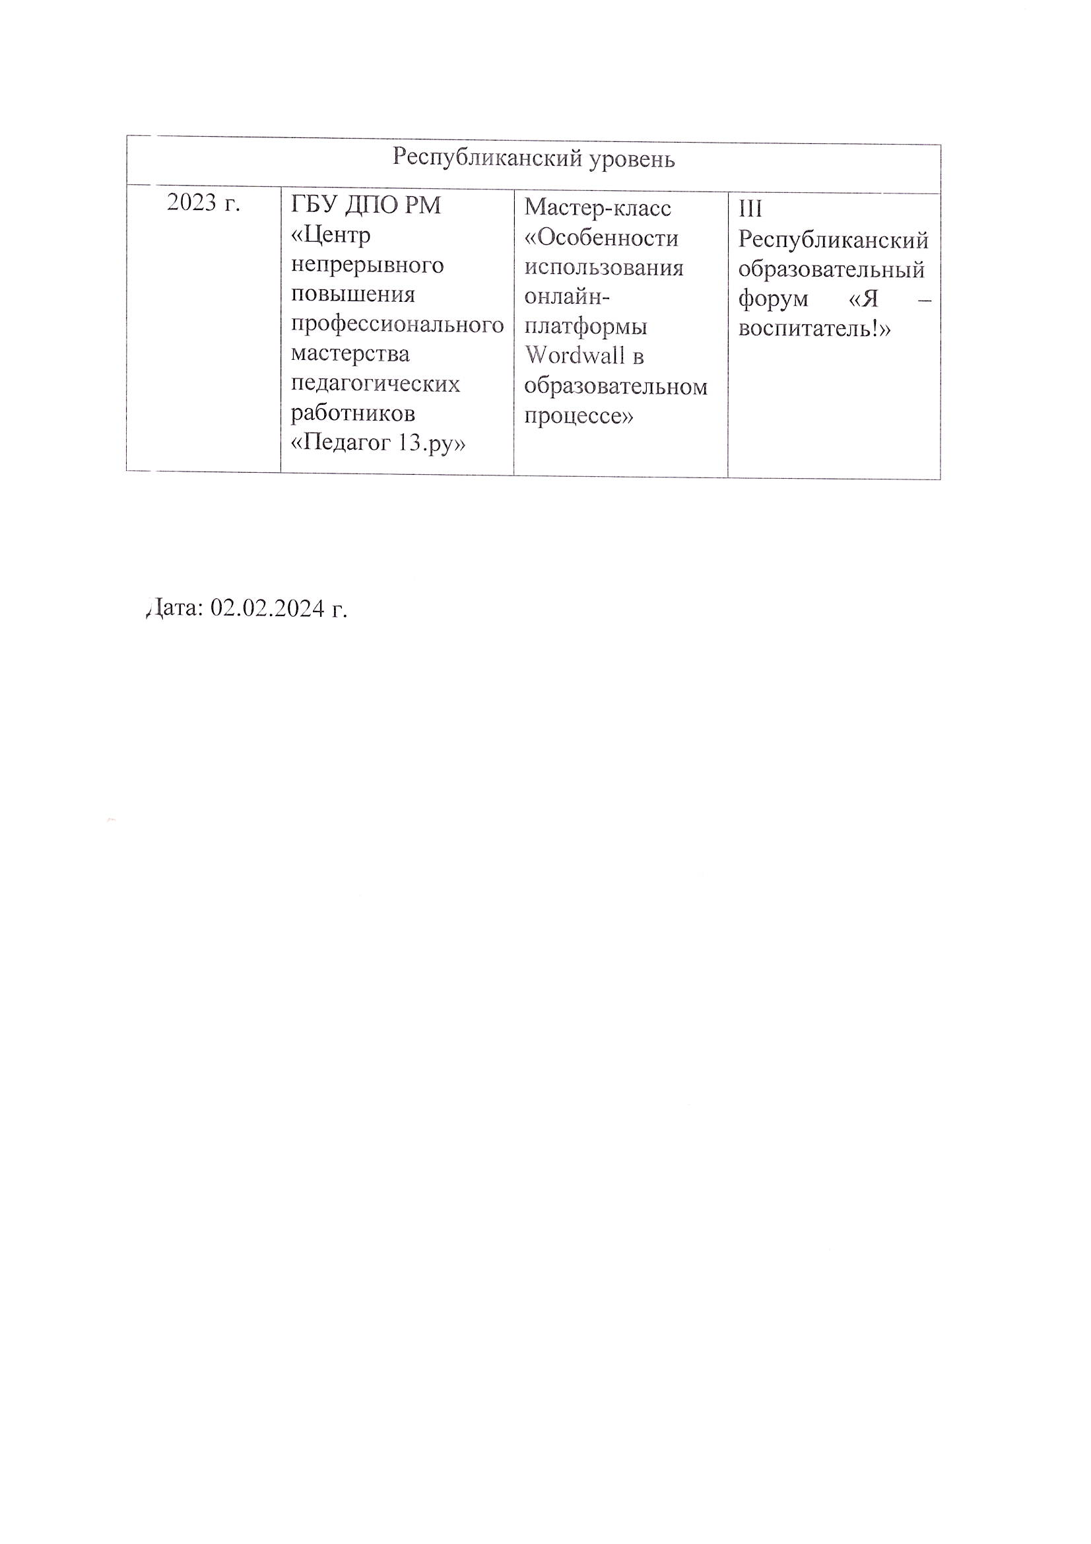

Slide 23
Республиканский уровень

Slide 24
Экспертная деятельность

Slide 25
Российский уровень

Slide 26
Общественно-педагогическая активность педагога: участие в комиссиях, педагогических сообществах, в жюри конкурсов

Slide 27
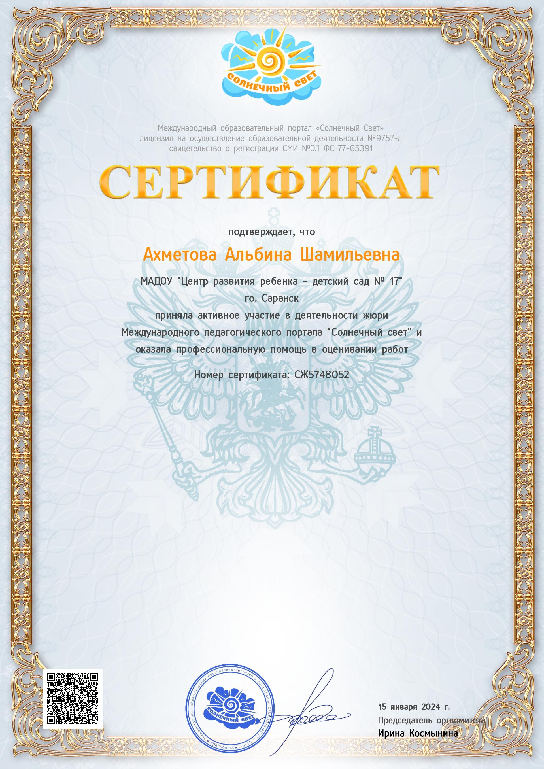
Портал сети Интернет

Slide 28
Позитивные результаты работы с детьми

Slide 29
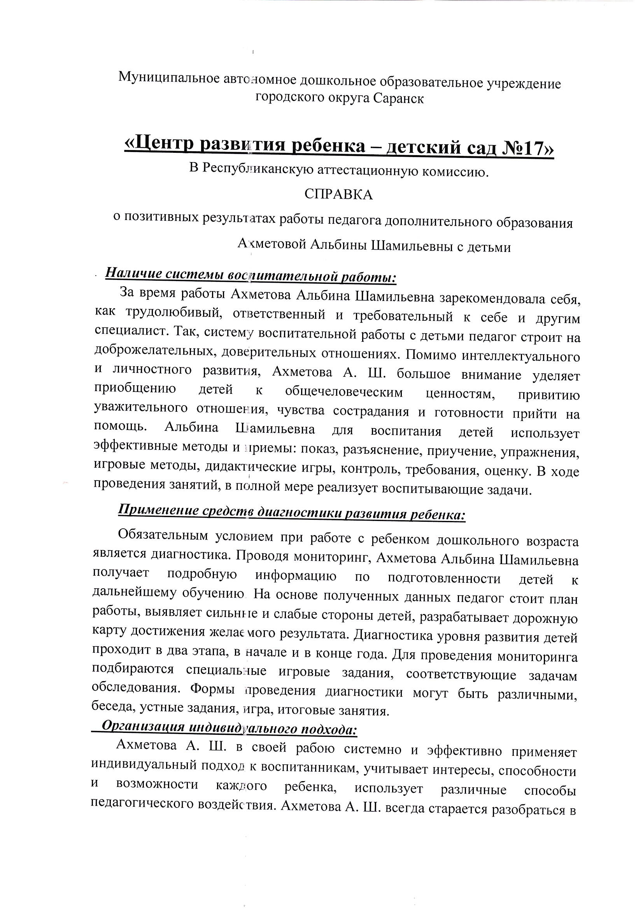
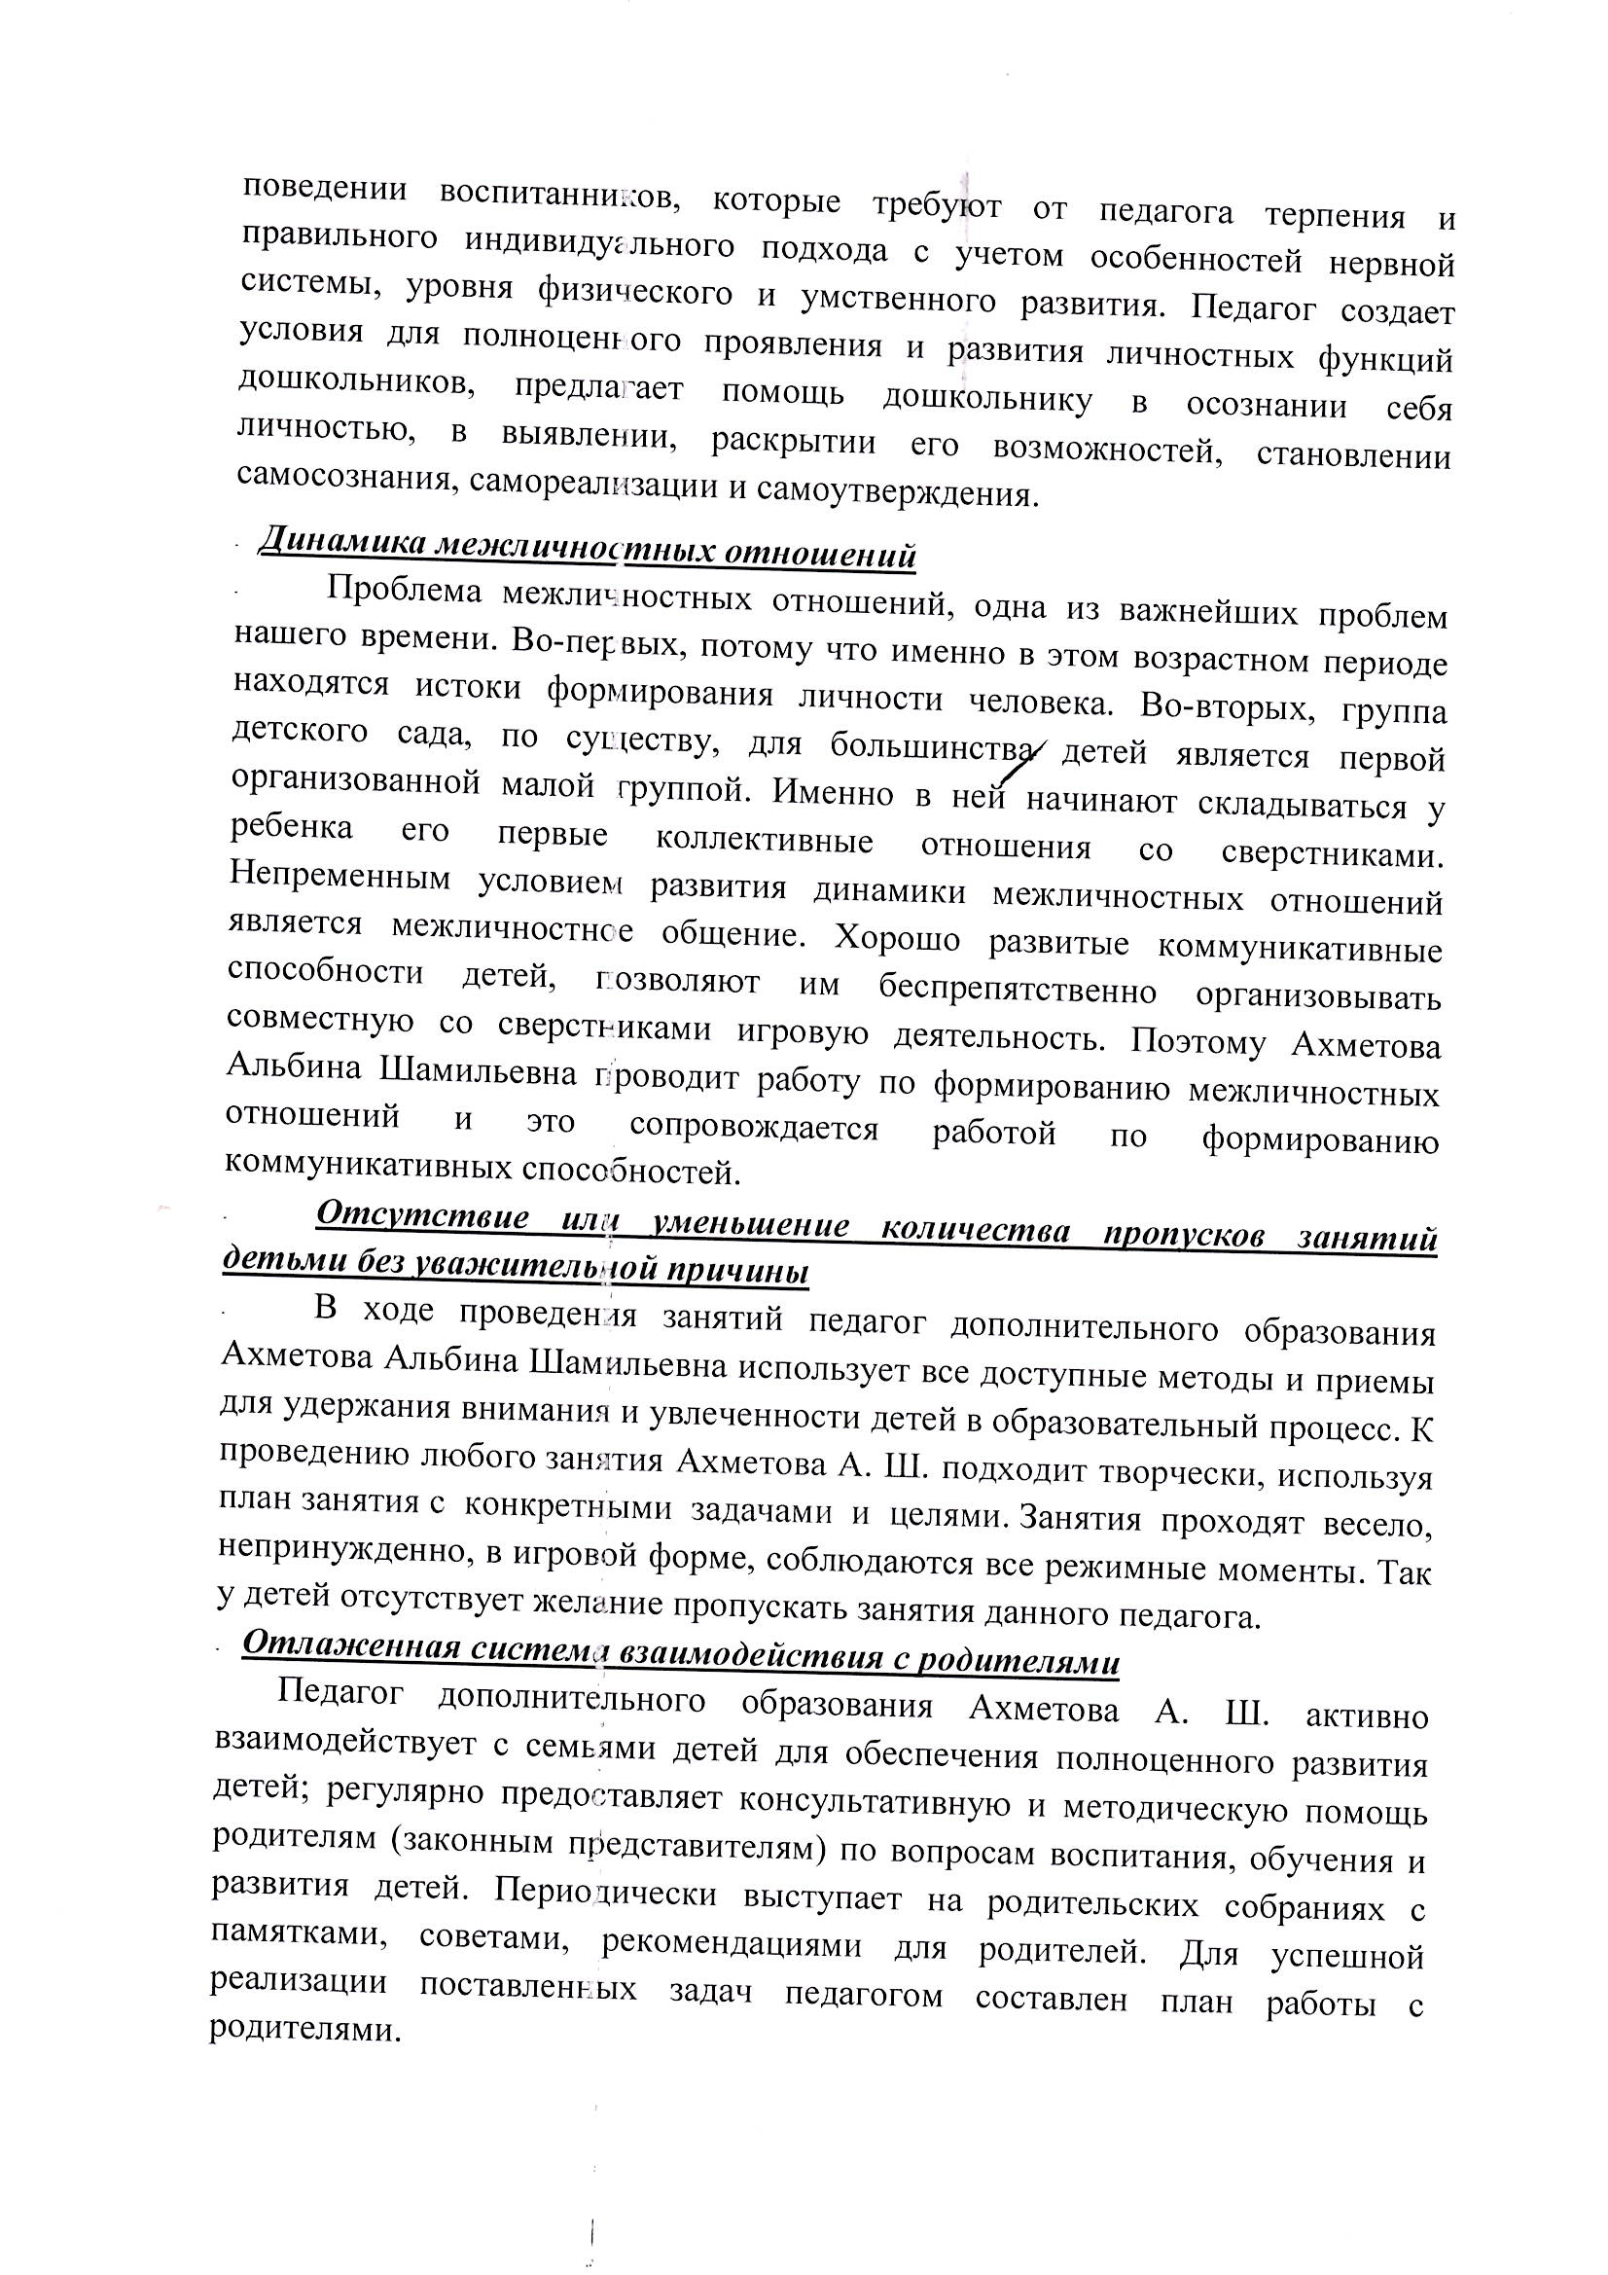
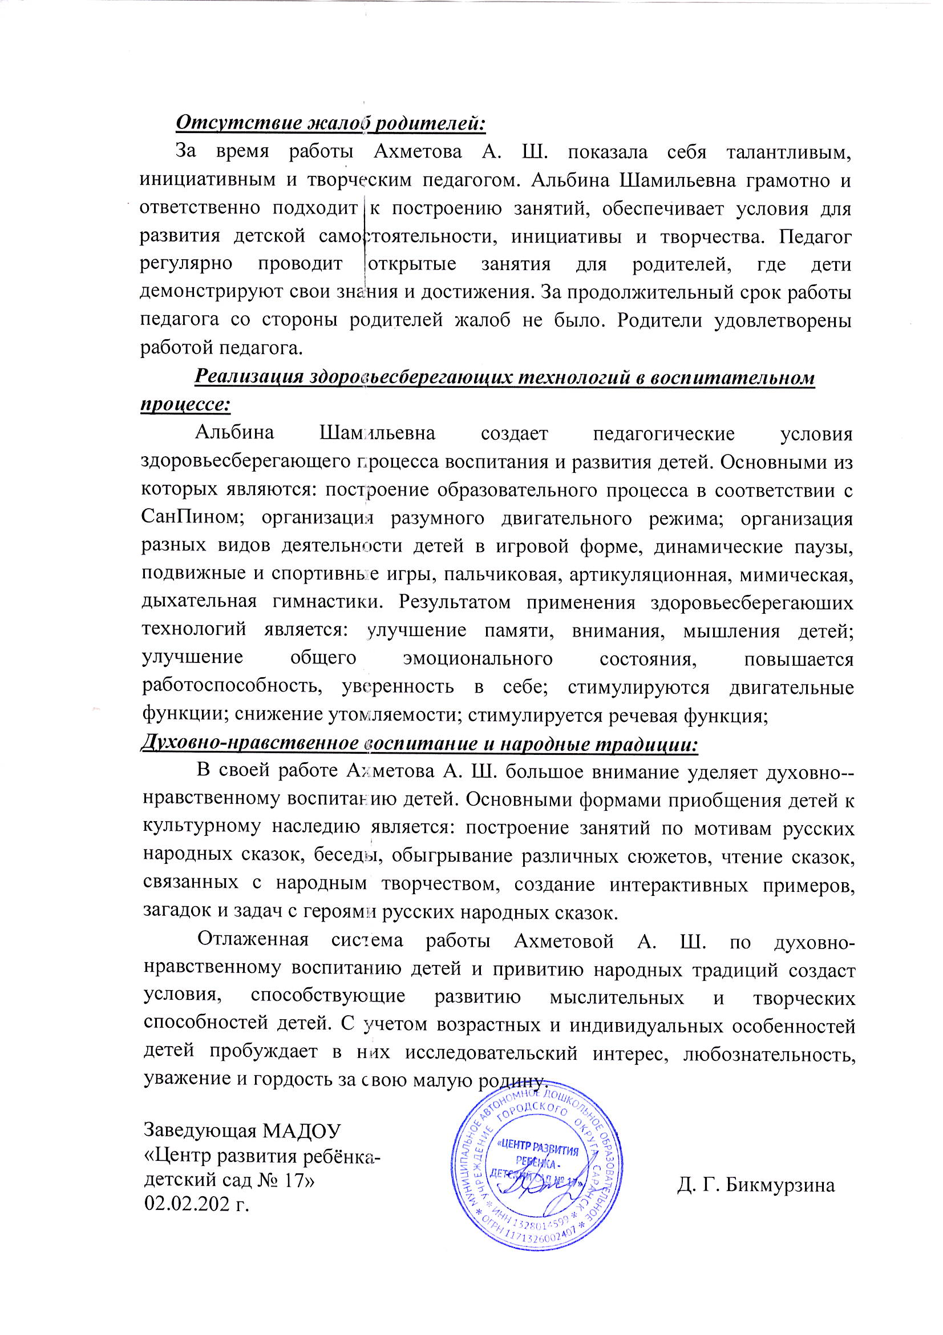

Slide 30
Участие педагога в профессиональных конкурсах

Slide 31
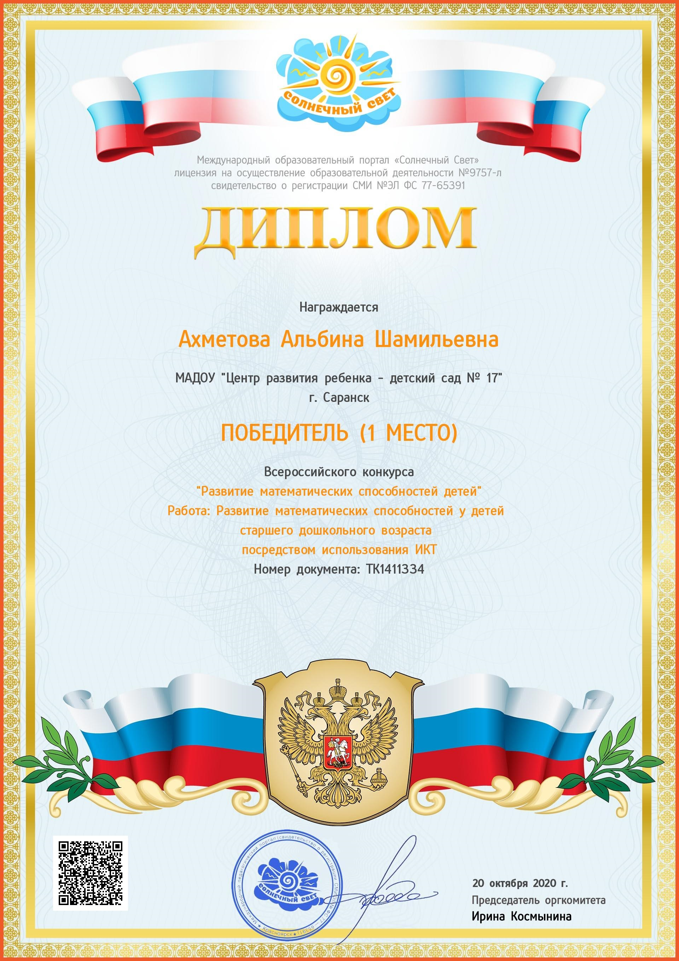
Портал сети Интернет

Slide 32
Республиканский уровень

Slide 33
Награды и поощрения

Slide 34
Портал сети Интернет

Slide 35
Спасибо за внимание!

